Slide 1
Distributed Ledger Technology
Francesco Pugliese, PhD
neural1977@gmail.com

Slide 2
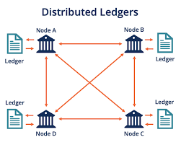
Distributed Ledger Technology
Le tecnologie Distributed Ledger (DLT) sono sistemi basati su un registro distribuito, e a questa grande famiglia appartiene anche la Blockchain. Sono sistemi basati su un registro distribuito, ossia sistemi in cui tutti i nodi di una rete possiedono la stessa copia di un database che può essere letto e modificato in modo indipendente dai singoli nodi.
Se tutti che possiedono una copia del database, possono consultarlo, devono passare da un ente centrale (o più soggetti valutatori) per modificarne i dati

Slide 3
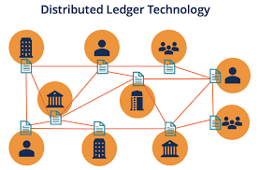
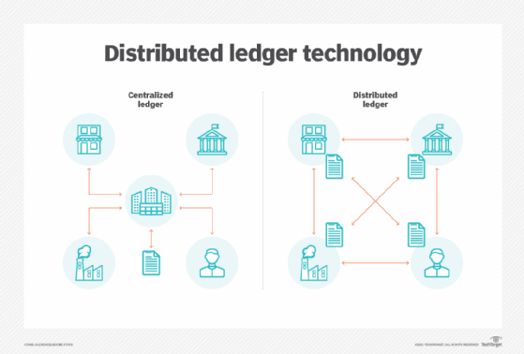
Distributed Ledger Technology
La Distributed Ledger technology (DLT) è dunque un Sistema digitale che registra la transazione delle risorse in cui le transazioni e i loro dettagli sono registrati in posti multipli allo stesso tempo. A differenza dei database tradizionali, i distributed ledgers non hanno nessun sistema di store centrale o funzionalità amministrativa.

Slide 4

Blockchain
Le tecnologie Blockchain sono dunque incluse nella più ampia famiglia delle tecnologie di Distributed Ledger, ossia sistemi che si basano su un registro distribuito, che può essere letto e modificato da più nodi di una rete.
Per validare le modifiche da effettuare al registro, in assenza di un ente centrale, i nodi devono raggiungere il consenso. Le modalità con cui si raggiunge il consenso e la struttura del registro sono alcune delle caratteristiche che connotano le diverse tecnologie Distributed Ledger.

Slide 5
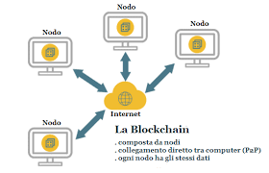
Blockchain
La Blockchain è quindi una sottofamiglia di tecnologie, o come viene spesso precisato, un insieme di tecnologie, in cui il registro è strutturato come una catena di blocchi contenenti le transazioni e il consenso è distribuito su tutti i nodi della rete.
Tutti i nodi possono partecipare al processo di validazione delle transazioni da includere nel registro.

Slide 6
Bibliografia
https://blog.osservatori.net/it_it/blockchain-spiegazione-significato-applicazioni

